Slide 1

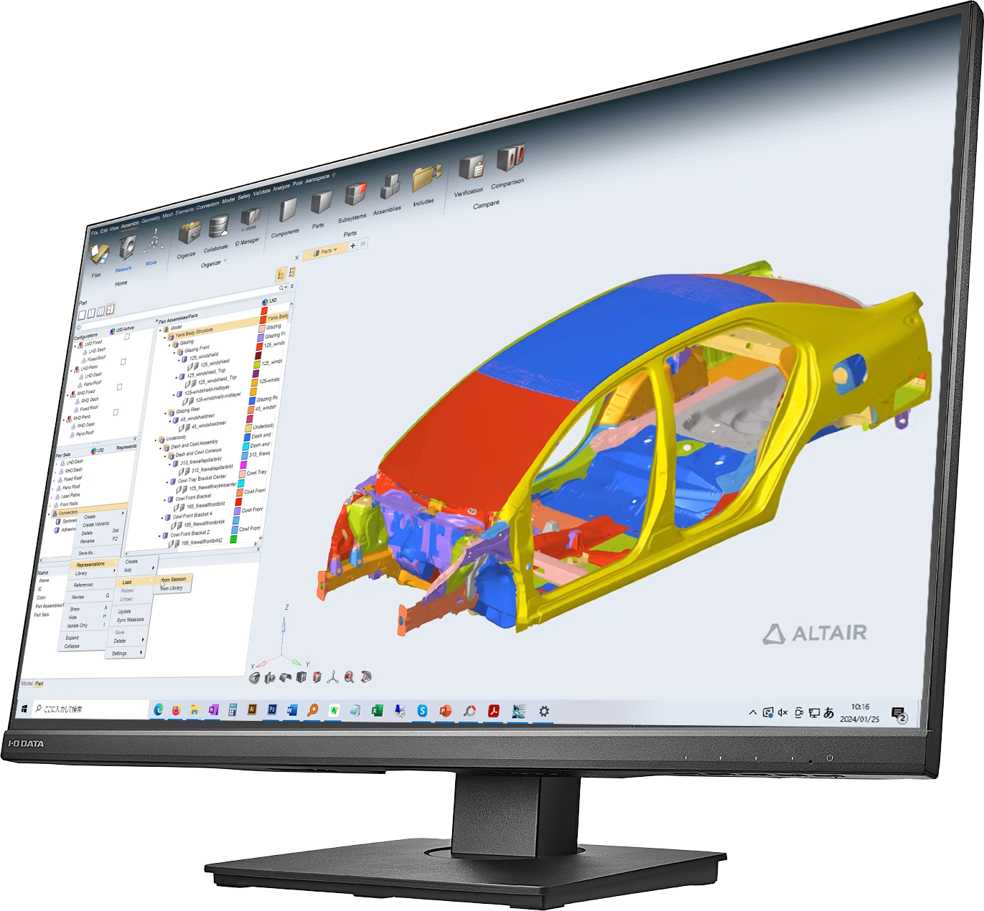
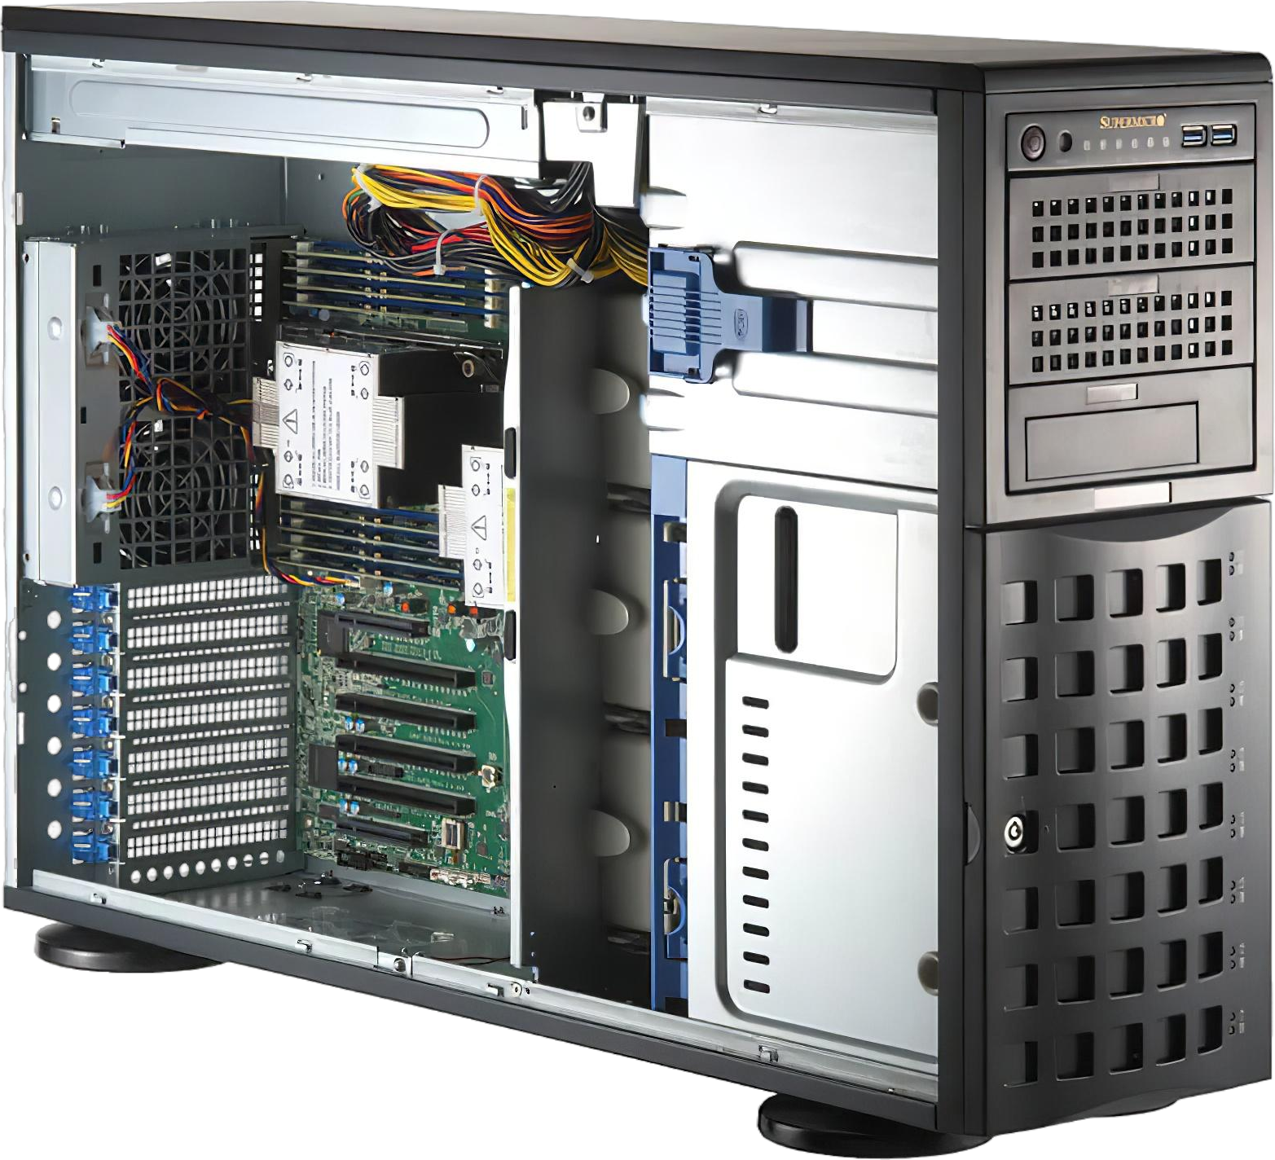
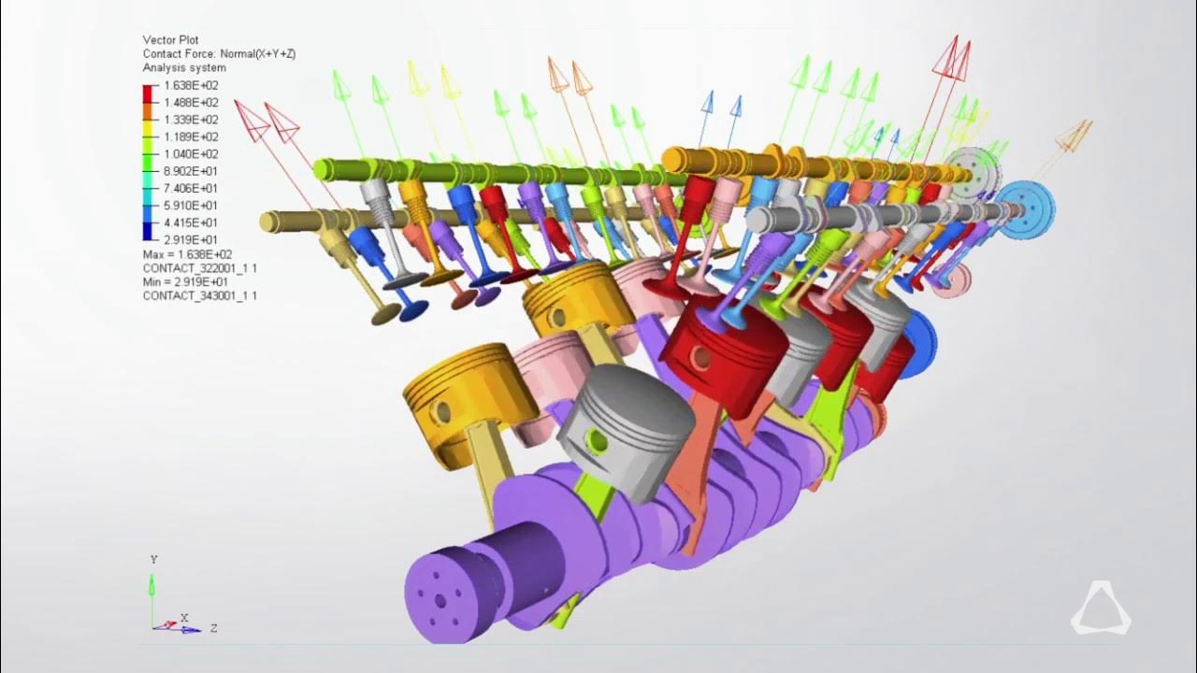
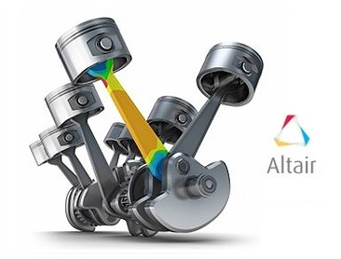
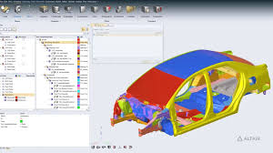
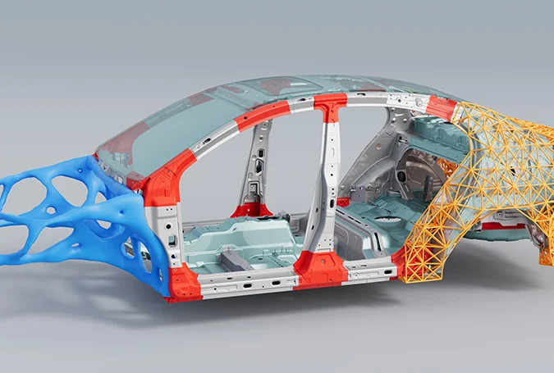
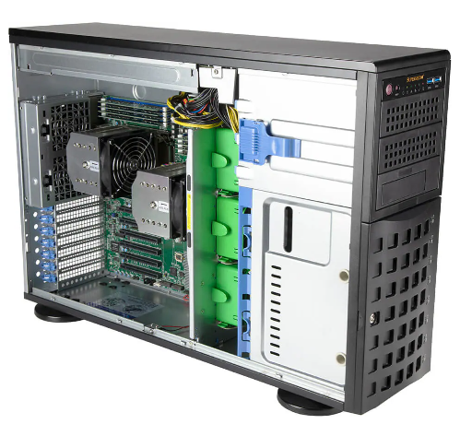

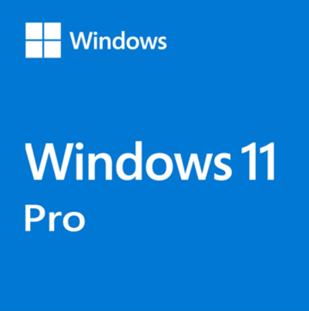
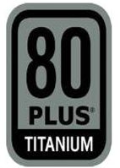
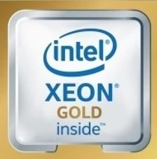

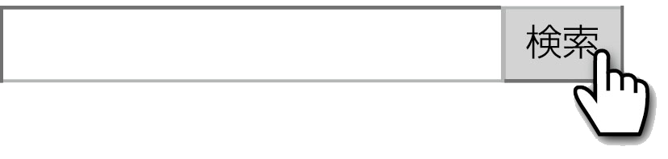
各種解析が必要な製品開発を行う際に！
HyperWorks処理用
HPC/ワークステーション
26コアCPU×2搭載しているため、高速計算が可能!
HyperWorksは各種解析、可視化、システム管理等を単一環境で利用することが可能です
HyperWorksは、アメリカのアルテア・エンジニアリング社が開発したCAEソフトです。製品開発に必要な機能を兼ね備えた汎用シミュレーションツールで、有限解析モデルやマルチボディモデルの構築、各種解析、可視化、システム管理などを有しています。
計算に有利な26コアCPU×2を搭載したHPC
■ CPU：【2CPU】インテル® Xeon® Gold 5320
(2.20GHz/26コア/52スレッド）
■ メモリ： 64GB （8GB×8） DDR4-3200
■ ストレージ：1.92TB SATA3-SSD
■ グラフィック：NVIDIA® RTX™ 6000 Ada 48GB-GDDR6（DisplayPort x4）
■ OS： Windows® 11 Pro 64bit
■ 光学ドライブ： DVDスーパーマルチ
■ 電源：1200W（80 Plus Titanium 認証）
■ 3年間センドバック方式ハードウェア保証
APPLIED
WST-XS5320x2S3Q192TTSD
/RTX6000Ada
2,998,000
（税込）
円
カスタマイズのご要望も承ります
計算速度が圧倒的！26コアCPUを２基搭載（合計52コア）!
例えば、HyperWorksに含まれているRADIOSSは、陽解法を用いた衝撃解析が行えるソルバーです。進展破壊など、計算が不安定になりやすい現象の解析も安定して行え、また本機に搭載されている多数のCPUコアによって高速な計算が実現します。
https://www.applied.ne.jp/rs/
デ
ジ
タ
ル
丸
ご
と
ア
プ
ラ
イ
ド
または
アプライド Biz

Slide 2

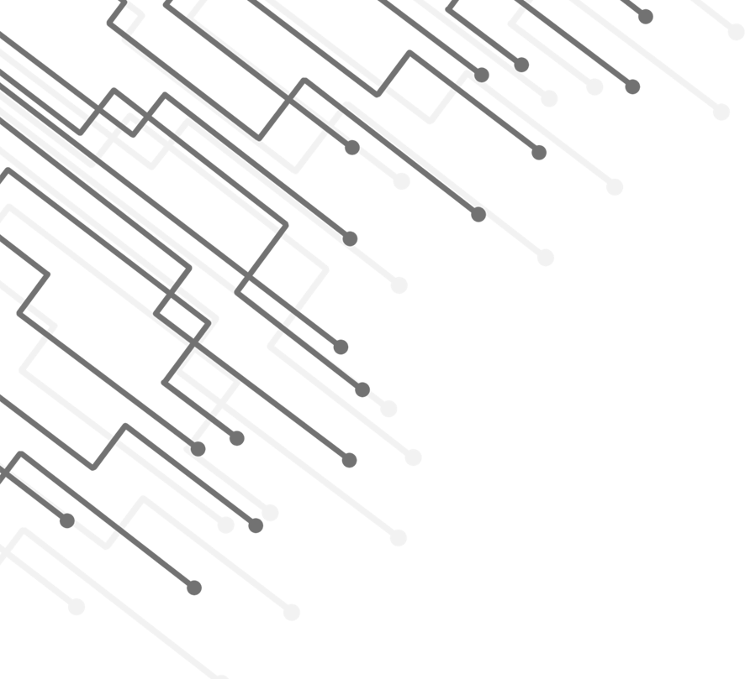
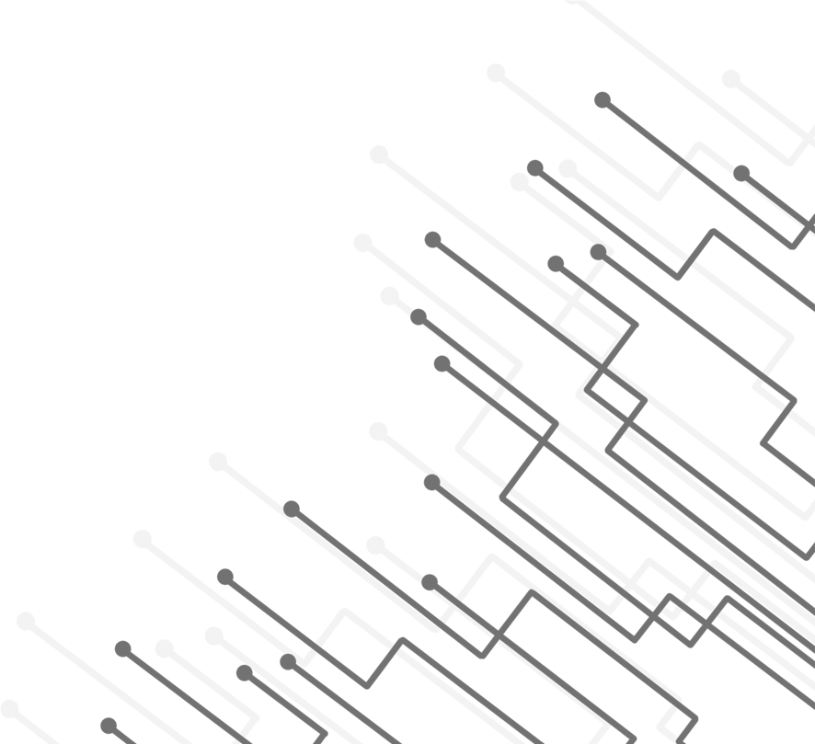
各種解析が必要な製品開発を行う際に！
HyperWorks処理用
HPC/ワークステーション
26コアCPU×2搭載しているため、高速計算が可能!
HyperWorksは各種解析、可視化、システム管理等を単一環境で利用することが可能。その際に頼りになるのはCPUのコア数です！
。
Altair HyperWorks を使用すると、重量、強度、材料効率に重点を置き、構造の完全性、耐久性、運動性に関する設計を解析して最適化できます。流体の流れと熱伝達のシミュレーションに数値流体力学 (CFD) を利用し、電磁場解析の課題に対処し、マルチフィジックス解析を用いた衝突衝撃、落下、過熱、極限状態の解析を通じて製品の安全性を確保します。
RTX4000 Adaに定番の上位性能スペックで構成されたバランスの取れたモデル
■ CPU：【2CPU】インテル® Xeon® Gold 5320
(2.20GHz/26コア/52スレッド）
■ メモリ： 64GB （8GB×8） DDR4-3200
■ ストレージ：1.92TB SATA3-SSD
■ グラフィック：NVIDIA® RTX™ 4000 Ada 20GB-GDDR6
（DisplayPort x4）
■ OS： Windows® 11 Pro 64bit
■ 光学ドライブ： DVDスーパーマルチ
■ 電源：1200W（80 Plus Titanium 認証）
■ 3年間センドバック方式ハードウェア保証
APPLIED
WST-XS5320x2S3Q192TTSD
/RTX4000Ada
2,298,000
税込
円
RTX2000 Adaに上位性能スペックで構成されたコストパフォーマンスの良いモデル
■ CPU：【2CPU】インテル® Xeon® Gold 5320
(2.20GHz/26コア/52スレッド）
■ メモリ： 64GB （8GB×8） DDR4-3200
■ ストレージ：1.92TB SATA3-SSD
■ グラフィック：NVIDIA® RTX™ 2000 Ada 16GB-GDDR6（miniDisplayPort x4）※miniDP-DP変換ケーブル付属
■ OS： Windows® 11 Pro 64bit
■ 光学ドライブ： DVDスーパーマルチ
■ 電源：1200W（80 Plus Titanium 認証）
■ 3年間センドバック方式ハードウェア保証
APPLIED
WST-XS5320x2S3Q192TTSD
/RTX2000Ada
2,198,000
税込
円
https://www.applied.ne.jp/rs/
デ
ジ
タ
ル
丸
ご
と
ア
プ
ラ
イ
ド
または
アプライド Biz

